Slide 1


DIREKTORAT INOVASI DAN
SCIENCE TECHNO PARK
Sub Direktorat Pengembangan Inovasi

Slide 2


LATAR BELAKANG
01
Kampus sebagai penghasil dan pengembangan produk rekacipta
02
Industri perlu produk rekacipta yang berkualitas untuk dihilirisasi
03
Kedaireka adalah platform/ marketplace untuk mempertemukan kepentingan industri dan kampus
04
Kemendikbud menyediakan “matching fund” sebagai insentif kampus yang ingin bekerja sama dengan industri

Slide 3






















TRANSFORMASI PENDIDIKAN TINGGI
Melalui 8 Indikator Kinerja Utama
Lulusan mendapat pekerjaan yang layak Pekerjaan dengan upah di atas UMR, menjadi Wirausaha, atau melanjutkan studi
1
8
Program studi berstandar internasional Memperoleh akreditasi tingkat internasional
7
Kelas yang kolaboratif dan partisipatif
Evaluasi menggunakan metode studi kasus
Mahasiswa mendapat pengalaman di luar
kampus Magang, proyek desa, mengajar, riset, berwirausaha, pertukaran pelajar
2
Kualitas
Lulusan
Kualitas Kurikulum
6
Program studi bekerjasama dengan mitra kelas dunia
Dalam kurikulum, magang, dan penyerapan lulusan
Dosen berkegiatan di luar kampus 3
Mencari pengalaman industri atau berkegiatan di kampus lain
Kualitas Dosen
& Pengajar
Praktisi mengajar di dalam kampus
Merekrut dosen dengan pengalaman industri
4
5
Hasil kerja dosen digunakan
masyarakat dan dapat rekognisi internasional
Hasil riset dan pengabdian yang dimanfaatkan
3

Slide 4



TRANSFORMASI DANA PEMERINTAH UNTUK PENDIDIKAN TINGGI
Insentif berdasarkan capaian IKU (Untuk PTN)
Matching Fund untuk kerja sama dengan mitra (untuk PTN dan PTS)
Competitive Fund Program Kompetisi Kampus Merdeka (untuk PTN dan PTS)
4

Slide 5
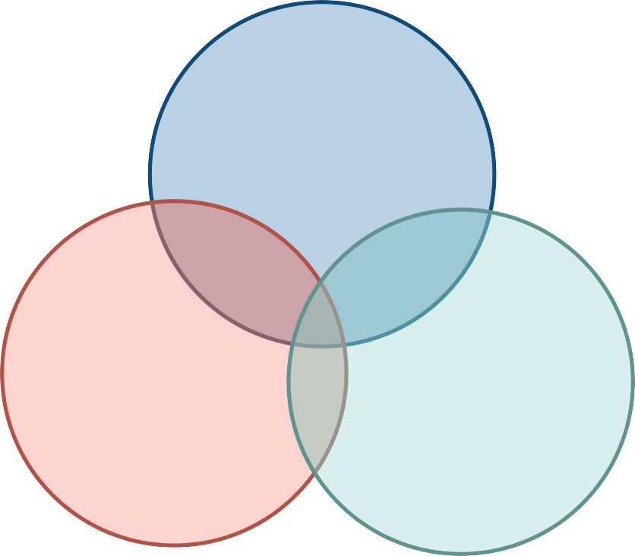
TRANSFORMASI DANA PEMERINTAH UNTUK PENDIDIKAN TINGGI
“
Matching Fund akan diprioritaskan untuk kemitraan yang memiliki dampak terbesar
terhadap 8 IKU
Rasio pendanaan (Kontribusi Mitra : Pemerintah)
Topik umum: Satu banding satu (1:1)
Topik khusus(isu sosial dan isu prioritas nasional): Maksimal tiga banding satu (3:1)
Matching Fund untuk kerja sama dengan mitra (untuk PTN dan PTS)
Dampak terhadap pencapaian 8 IKU
Tipe pendanaan yang dapat diterima perguruan tinggi
Uang tunai
In-kinds (Nilai kontribusi secara kuat)
Potensi untuk menyelesaikan masalah di masyarakat
Tingkat partisipasi mahasiswa
Tipe Perguruan Tinggi yang dapat mengajukan proposal
Terbuka untuk Perguruan Tinggi Negeri dan Perguruan Tinggi Swasta
Booklet Matching Fund dapat diunduh di: https://kedaireka.id
5

Slide 6

Pendanaan Program
Sistem dan Skema Pendanaan
Pendanaan Mitra
Komponen Pembiayaan
Pendanaan 1:1 : inovasi hasil kerjasama yang memberikan manfaat bagi industry dan/penyelesaian masalah mitra
Honorarium (maksimal 15%)
Biaya operasional
Biaya Produksi
Biaya pengelolaan program (maksimal 5% dari total usulan)
Sistem pendanaan dengan kontrak tahun tunggal dan tidak dapat digunakan untuk membiayai kegiatan yang telah dibiayai dari pendanaan lain (double funding)
Pendanaan 3:1: inovasi proyek strategis nasional
Mitra Wajib kontribusi dana in cash untuk dana diatas >1M
4

Slide 7

Persyaratan Umum Pengusul Program
Dosen pengusul memenuhi persyaratan berikut:
  Memiliki NIDN atau NIDK;
  Memiliki rekam jejak yang relevan dengan program yang diusulkan;
  Terdaftar di Kedaireka; dan
  Tidak sedang studi lanjut atau kegiatan akademik seperti academic recharging, postdoc, dan lainnya.
Dosen pengusul telah memperoleh komitmen penyediaan dana padanan dari mitra.
Pengusul tidak memiliki afiliasi atau hubungan famili dengan DUDI.
Terdapat lembaga/entitas/unit yang ditugaskan oleh PT untuk mengelola program yang diusulkan, serta pengakuan bahwa program yang diusulkan adalah hasil penelitian yang dimiliki institusi.
Perguruan tinggi pengusul tidak dalam status pembinaan.
DUDI sebagai mitra kerja sama PT harus terdaftar di Kedaireka, antara Mitra Industri dan PT telah memiliki rekam jejak kemitraan dalam pengembangan produk yang berbasis kebutuhan industri, atau adanya inovasi unggulan PT yang dibutuhkan oleh

Slide 8
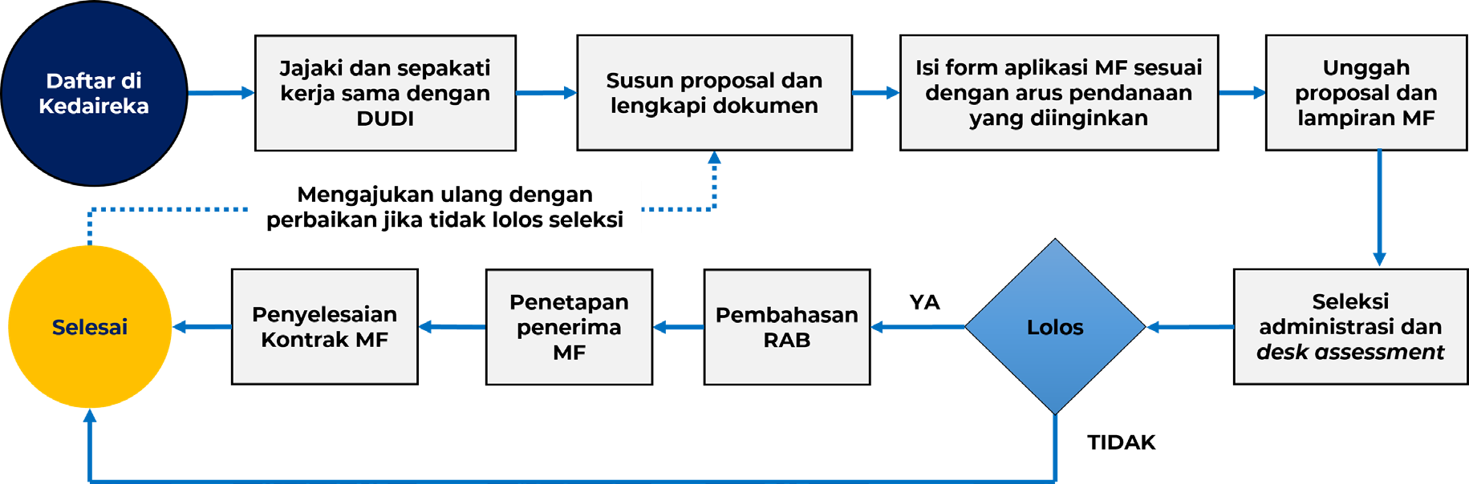
Alur Pengusulan Proposal
Alur Proses Seleksi untuk Pendanaan Program di bawah IDR 1 M

Slide 9
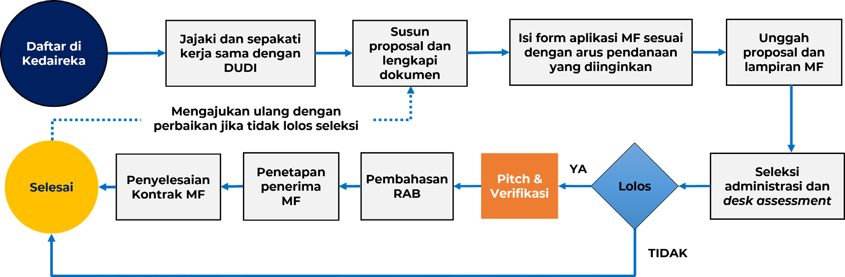
Alur Pengusulan Proposal
Alur Proses Seleksi untuk Pendanaan Program di atas IDR 1 M

Slide 10



Direktorat Inovasi dan Science Techno Park
Telepon : +6221-29120930 / 29120931
Email : distp@ui.ac.id
Panduan Matching Fund Kedaireka:
https://bit.ly/PANDUAN-MF
UNIVERSITAS INDONESIA

Slide 11

TERIMA KASIH
UNIVERSITAS INDONESIA

